Slide 1


3ERA SESIÓN ORDINARIA 2026
DE LA JUNTA DE GOBIERNO DEL INSTITUTO POBLANO DE LOS PUBELOS INDÍGENAS
INSTITUTO POBLANO
DE LOS PUEBLOS INDÍGENAS

Slide 2



ORDINARIA
SESIÓN
1. LISTA DE ASISTENCIA Y DECLARACIÓN DE QUÓRUM LEGAL.

Slide 3

ORDINARIA
SESIÓN
2. LECTURA Y APROBACIÓN DEL ORDEN DEL DÍA.

Slide 4
ORDINARIA
SESIÓN
Orden del día
1. Lista de asistencia y declaración de quórum legal.
2. Lectura y aprobación del Orden del Día.
3. Solicitud de acuerdo:
3.1 Presentación, y en su caso, aprobación de los Estados Financieros del Instituto Poblano de los Pueblos Indígenas, correspondientes a los meses de Abril, Mayo y Junio del Ejercicio Fiscal 2026.
4. Puntos de informe:
4.1 Presentación del informe del Plan Anual de Capacitación.
4.2 Presentación del Informe de Contratos celebrados con corte al tercer trimestre del Ejercicio Fiscal 2026.
5. Asuntos generales.
6. Clausura.

Slide 5
VALIDACIÓN DEL PUNTO PROPUESTO
VOTACIÓN

Slide 6


SESIÓN
ORDINARIA
PUNTO DE ACUERDO:
ACUERDO: IPPI-01/03ORD/2026. Con fundamento en lo dispuesto por el artículo 94 de la Ley de Derechos, Cultura y Desarrollo de los Pueblos y Comunidades Indígenas del Estado de Puebla, la Junta de Gobierno del Instituto Poblano de los Pueblos Indígenas APRUEBA por UNANIMIDAD de votos el Orden del Día.

Slide 7
ORDINARIA
SESIÓN
3. SOLICITUD DE ACUERDO.

Slide 8



INDÍGENAS
3.1 Presentación, y en su caso, aprobación de los Estados Financieros del Instituto Poblano de los Pueblos Indígenas, correspondientes a los meses de Abril, Mayo y Junio del Ejercicio Fiscal 2026.
PUEBLOS
PUEBLOS
INDÍGENAS

Slide 9
3.1 Presentación, y en su caso, aprobación de los Estados Financieros del Instituto Poblano de los Pueblos Indígenas, correspondientes a los meses de Abril, Mayo y Junio del Ejercicio Fiscal 2026.
Estados Financieros del Instituto Poblano de los Pueblos Indígenas, correspondientes a los meses de Abril, Mayo y Junio del Ejercicio Fiscal 2026.
Al respecto se informa que este Instituto ha generado de manera mensual los Estados Financieros, mismos que se han entregado a los diferentes Órganos Fiscalizadores como lo son la Auditoria Superior del Estado de Puebla, Órgano Interno de Control y Auditor Externo. Se anexa el soporte documental correspondiente.
A la fecha de del ejercicio fiscal 2026, este Instituto ha enviado los estados financieros al Órgano Interno de Control para su análisis y revisión, indicando que se generaron observaciones en el mes de abril y junio mismas que fueron atendidas por esta entidad, asimismo en cuanto al mes de mayo no se determinaron observaciones.
El Órgano Interno de Control, ha emitido Oficios en sentido positivo, respecto a los Estados Financieros Presentados, mismos que señalan que las observaciones fueron atendidas.

Slide 10
VALIDACIÓN DEL PUNTO PROPUESTO
VOTACIÓN

Slide 11
SESIÓN
ORDINARIA
PUNTO DE ACUERDO:
ACUERDO: IPPI-02/03ORD/2026: Con fundamento en los artículos 1° y 2° de la Constitución Política de los Estados Unidos Mexicanos; 13 de la Constitución Política del Estado Libre y Soberano de Puebla; 1°, 81, 85 y 97 de la Ley de Derechos, Cultura y Desarrollo de los Pueblos y Comunidades Indígenas del Estado de Puebla, así como al Decreto por el cual se crea el Instituto Poblano de los Pueblos Indígenas, los integrantes de la Junta de Gobierno del IPPI, aprueban por unanimidad de votos, los Estados Financieros correspondientes a los meses de Abril, Mayo y Junio del Ejercicio Fiscal 2026.

Slide 12
ORDINARIA
SESIÓN
4. PUNTOS DE INFORME.

Slide 13
INDÍGENAS
PUEBLOS
4.1 Presentación del informe del Plan Anual de Capacitación.
PUEBLOS
INDÍGENAS

Slide 14
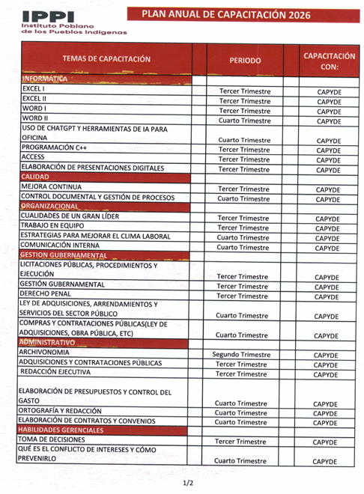
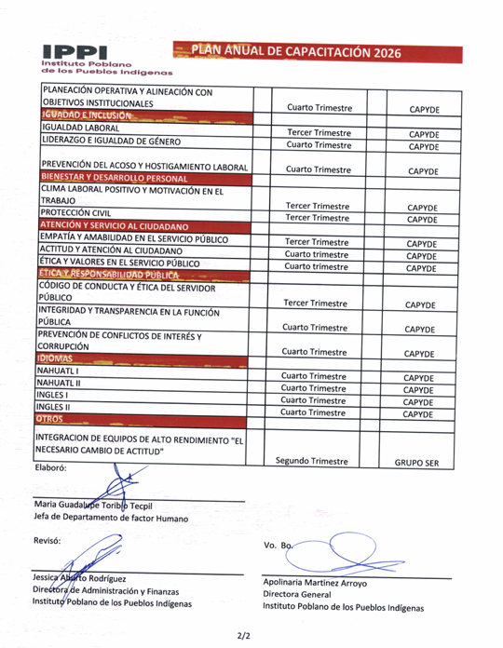
ORDINARIA
SESIÓN
El instituto elaboro el plan anual de capacitación 2026 derivado de la consulta al personal, considerando la oferta de la Dirección General de Capital Humano.
De manera anticipada y autorizada por la junta de gobierno, se llevo a cabo la capacitación institucional con cargo a la partida 3341, ejerciendo el recurso previsto para el ejercicio fiscal 2026 el cual se presenta en esta fecha para su informe.

Slide 15
VALIDACIÓN DEL PUNTO PROPUESTO

Slide 16
SESIÓN
ORDINARIA
PUNTO DE ACUERDO:
ACUERDO: IPPI-03/03ORD/2026: Con fundamento en los artículos 1° y 2° de la Constitución Política de los Estados Unidos Mexicanos; 13 de la Constitución Política del Estado Libre y Soberano de Puebla; 1°, 81, 85 y 97 de la Ley de Derechos, Cultura y Desarrollo de los Pueblos y Comunidades Indígenas del Estado de Puebla, así como al Decreto por el cual se crea el Instituto Poblano de los Pueblos Indígenas, los integrantes de la Junta de Gobierno del Instituto Poblano de los Pueblos Indígenas, se dan por enterados del Informe, del Plan Anual de Capacitación 2026.

Slide 17
INDÍGENAS
PUEBLOS
4.2 Presentación del Informe de Contratos celebrados con corte al tercer trimestre del Ejercicio Fiscal 2026.
PUEBLOS
INDÍGENAS

Slide 18
4.2 Presentación del Informe de Contratos celebrados con corte al tercer trimestre del Ejercicio Fiscal 2026.
CAPITULO 3000
A la fecha de del ejercicio fiscal 2026, este Instituto ha enviado los estados financieros al Órgano Interno de Control para su análisis y revisión, indicando que se generaron observaciones en el mes de abril y junio mismas atendidas por esta entidad, asimismo en cuanto al mes de mayo no se determinaron observaciones.
Partida de Gasto | Descripción | Monto
1 | Adquisición del servicio integral para la conferencia del personal del Instituto Poblano de los Pueblos Indígenas; denominado “El Necesario Cambio De Actitud”, a llevarse a cabo el 26 de Junio del Ejercicio Fiscal 2026”. | $ 50,000.00
2 | Adquisición del servicio integral para llevar a cabo el evento denominado “Celebración del día Internacional de los Pueblos Indígenas”, el día 10 de agosto de 2026. | $ 99,589.48
 | TOTAL : | $ 149,589.48
Al respecto se informa que este Instituto ha generado de manera mensual los Estados Financieros, mismos que se han entregado a los diferentes Órganos Fiscalizadores como lo son la Auditoria Superior del Estado de Puebla, Órgano Interno de Control y Auditor Externo. Se anexa el soporte documental correspondiente.
El Órgano Interno de Control, ha emitido Oficios en sentido positivo, respecto a los Estados Financieros Presentados, mismos que señalan que las observaciones fueron atendidas.

Slide 19
VALIDACIÓN DEL PUNTO PROPUESTO

Slide 20
SESIÓN
ORDINARIA
PUNTO DE INFORME:
ACUERDO: IPPI-04/03ORD/2026: Con fundamento en los artículos 1° y 2° de la Constitución Política de los Estados Unidos Mexicanos; 13 de la Constitución Política del Estado Libre y Soberano de Puebla; 1°, 81, 85 y 97 de la Ley de Derechos, Cultura y Desarrollo de los Pueblos y Comunidades Indígenas del Estado de Puebla, así como al Decreto por el cual se crea el Instituto Poblano de los Pueblos Indígenas, los integrantes de la Junta de Gobierno del Instituto Poblano de los Pueblos Indígenas, se dan por enterados del Informe de Contratos Celebrados en el Tercer Trimestre del Ejercicio Fiscal 2026.

Slide 21
ORDINARIA
SESIÓN
5. ASUNTOS GENERALES.

Slide 22
ORDINARIA
SESIÓN
6. CLAUSURA.

Slide 23
ORDINARIA
SESIÓN
Nókótáchjílí
Mazateco
Tlazohcamati
Náhuatl
Tasojkamatik
Náhuatl
Nùìnó kótáchjílí
Mazateco
Nainá ri kàtìchílì
Mazateco
GRACIAS
Nsive’e ni
Mixteco
Kjuasáyá
Ngiva
Kä m’atï rä mäte
Otomí
Paxtakatsinilh
Totonaco
Paxkatsinilh
Totonaco
Jämadi
Otomí
La’ayla´ts’iucha
Tepehua

